Slide 1






Slide 2

A Observância do sábado
Ezequiel 20:12, 20

Slide 3

“
O sétimo dia é o sábado do Senhor teu Deus.
”
(Êxodo 20:10)

Slide 4

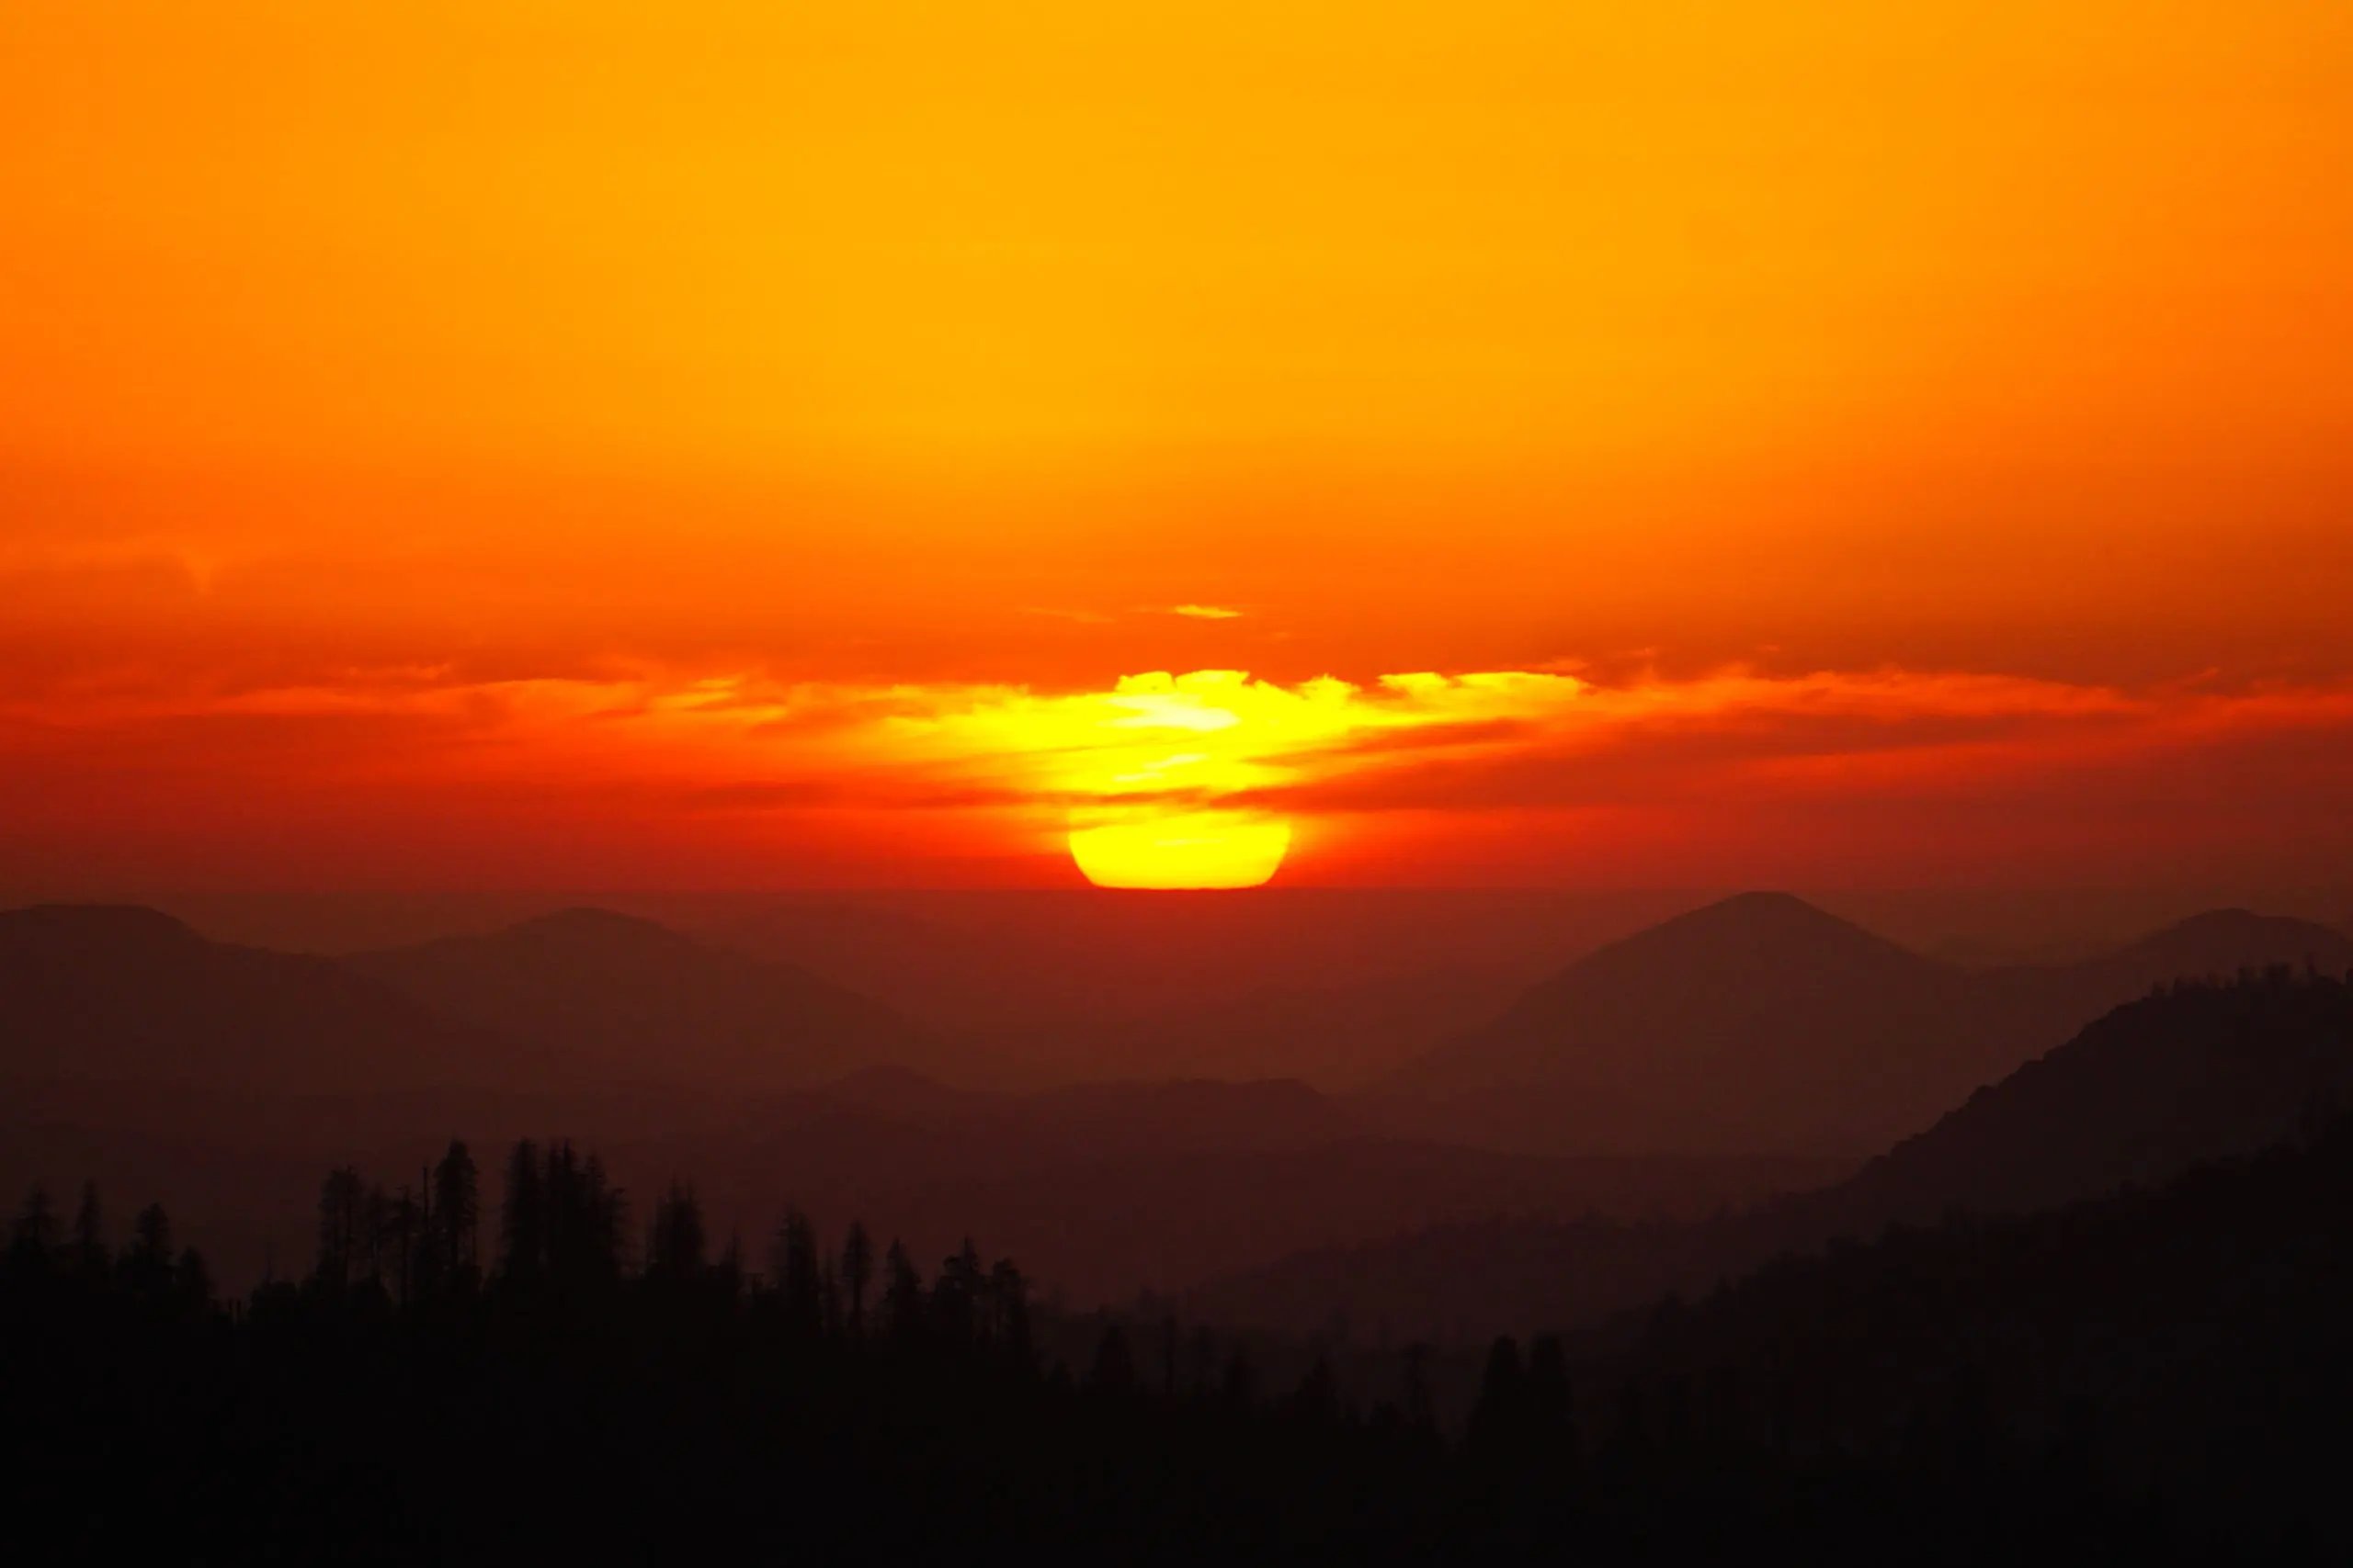
O período do sábado:
O sábado deve ser celebrado de “uma tarde a outra tarde” (Levítico 23:32).

Slide 5
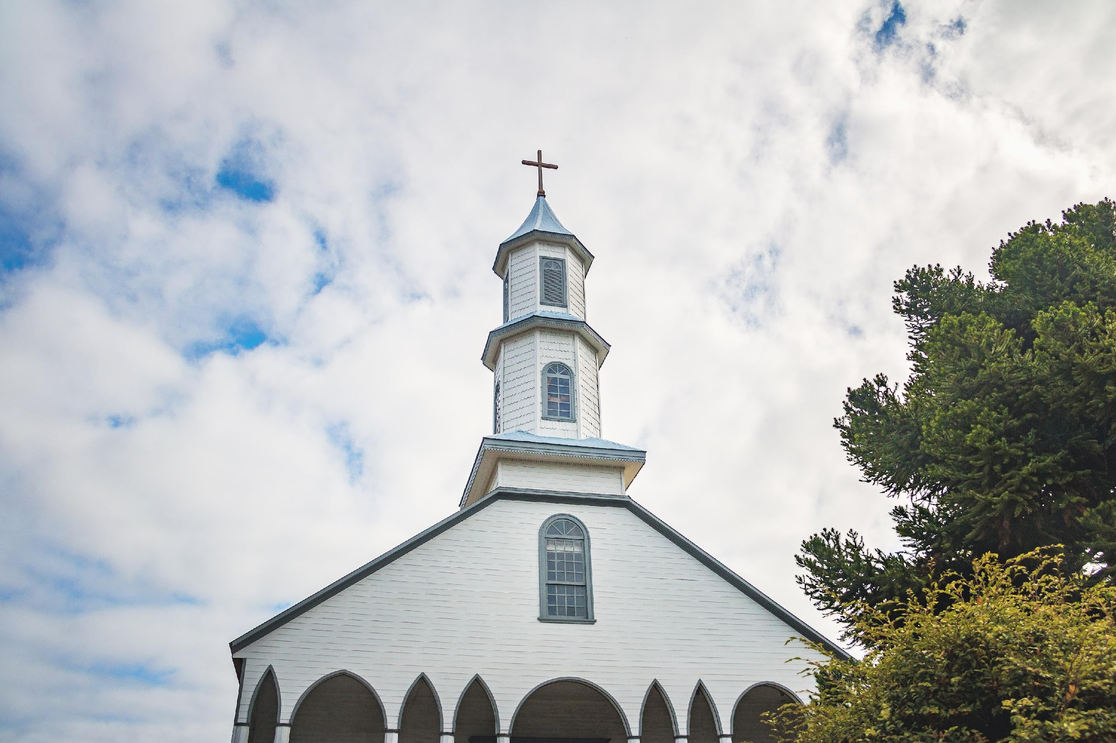

A preparação para o sábado:
Embora a preparação para o sábado deva prosseguir durante toda a semana, a sexta-feira é o dia por excelência da preparação.” (Testemunhos Seletos, v. 3, p. 12).

Slide 6

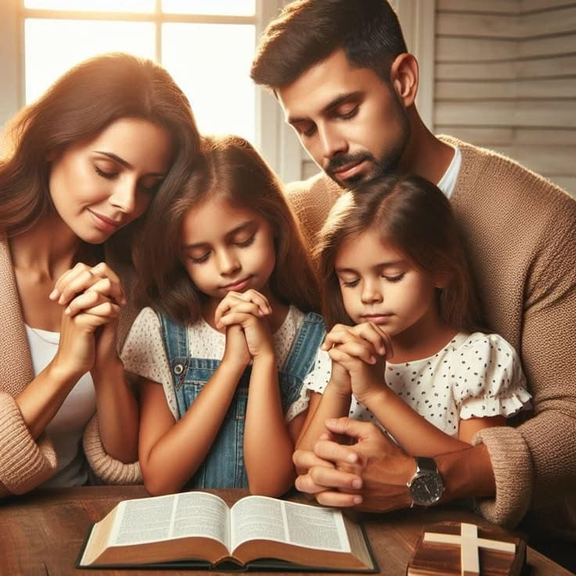

O início do sábado em família:
“Antes do pôr do sol, todos os membros da família devem reunir-se para estudar a Palavra de Deus, cantar e orar.” (Testemunhos Seletos, v. 3, p. 13).

Slide 7

A observância do sábado:
Como Deus cessou Seu labor de criar e repousou ao sábado, e o abençoou, assim deve o homem deixar as ocupações da vida diária, e devotar essas sagradas horas a um saudável repouso, ao culto e a boas obras.
(O Desejado de Todas as Nações, p. 138)

Slide 8
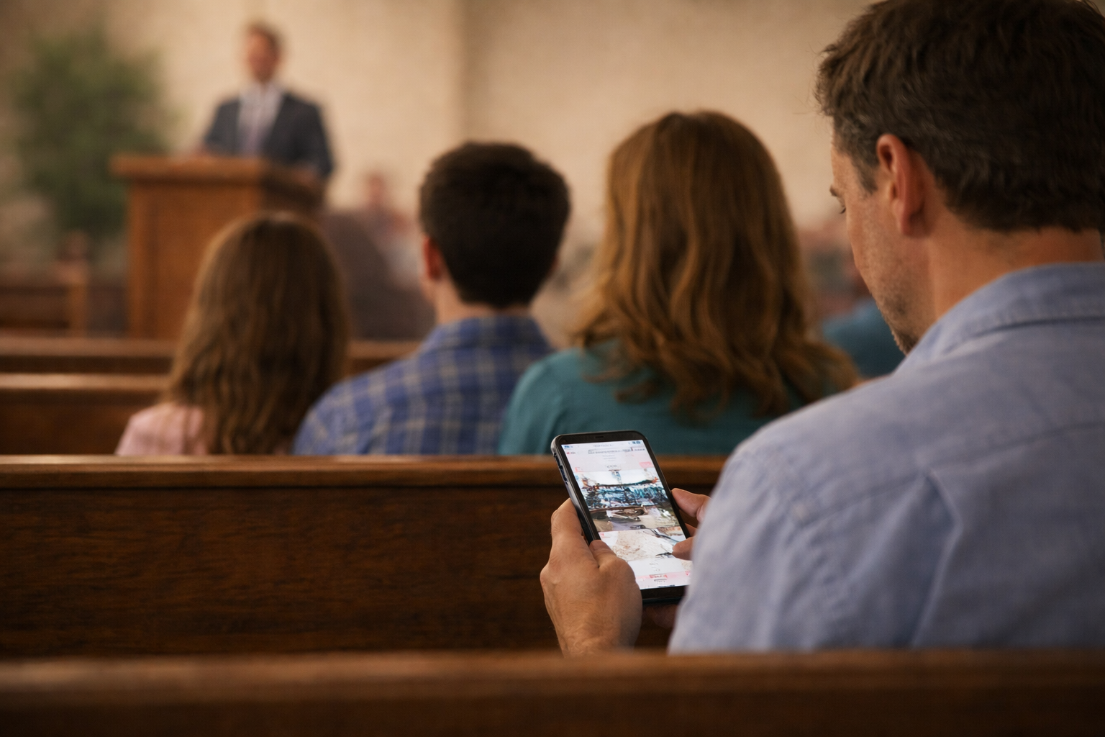
Como o sábado é profanado:
Buscando o próprio prazer. Pela pressa e impaciência. Fazendo os deveres escolares. Lendo material secular. Pensando em negócios.

Slide 9
O sábado não é um dia de inatividade e ociosidade:
“Devemos observar cuidadosamente os limites do sábado. Lembrai-vos de que cada minuto é tempo sagrado.”
(Testemunhos Seletos, v. 3, p. 12)

Slide 10
“
Mas a fim de santificar o sábado, os homens precisam ser eles próprios santos. Devem, pela fé, tornar-se participantes da justiça de Cristo.
”
(O Desejado de Todas as Nações, p. 193)

